Slide 1

Diferença entre templates de autômatos celulares de ordem k-ária
Qualificação de dissertação de mestrado
Aluno: William Barbosa dos Santos Orientador: Pedro Paulo Balbi de Oliveira
Outubro, 2017

Slide 2
Estrutura da Apresentação
Autômatos Celulares
Tema e Justificativa
Problema
Objetivos
Roteiro
Notes:
Notas introdutórias.

Slide 3
Autômatos Celulares
Autômatos Celulares
Aplicações
Notes:
No começo, detalhes do curso e/ou livros/materiais necessários para uma aula/projeto.

Slide 4
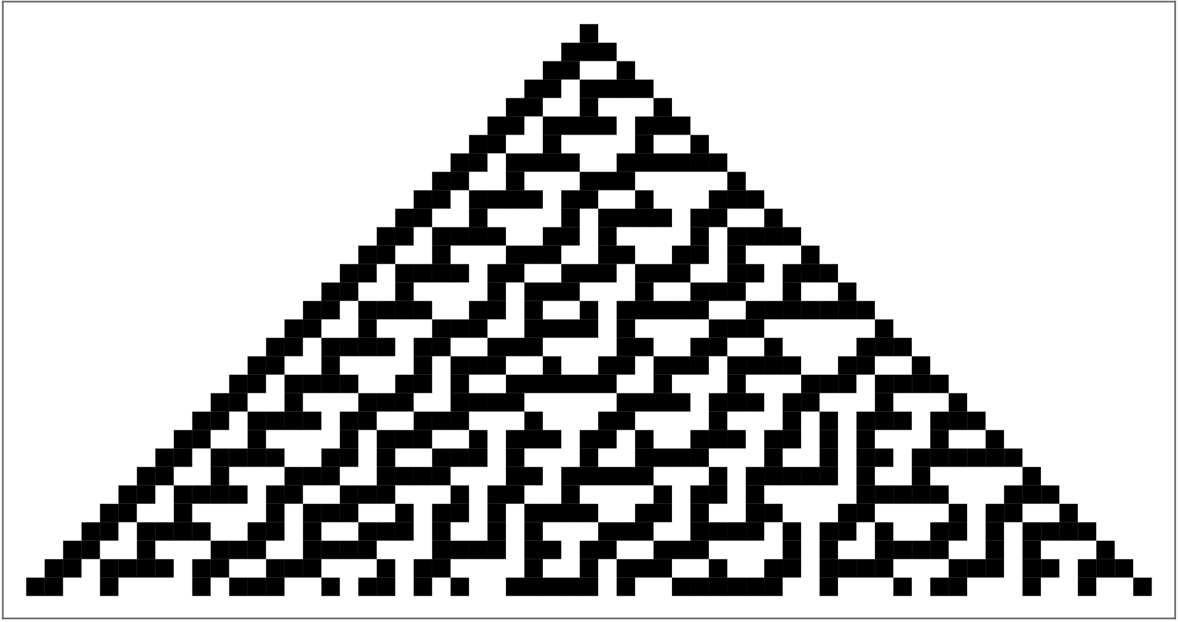
Autômatos Celulares
Autômato Celular, regra 30 com 30 timesteps.
Notes:
No começo, detalhes do curso e/ou livros/materiais necessários para uma aula/projeto.

Slide 5

Autômatos Celulares
Tabela de transição da regra 30 do espaço elementar.
Notes:
No começo, detalhes do curso e/ou livros/materiais necessários para uma aula/projeto.

Slide 6
Autômatos Celulares
Pesquisas na área
Metodologias
Problema
Notes:
No começo, detalhes do curso e/ou livros/materiais necessários para uma aula/projeto.

Slide 7
Templates
Soluções
Proposta
Notes:
No começo, detalhes do curso e/ou livros/materiais necessários para uma aula/projeto.

Slide 8
Templates - Núcleo
Tabela de transição da regra 30 do espaço elementar.
Notes:
No começo, detalhes do curso e/ou livros/materiais necessários para uma aula/projeto.

Slide 9
Templates - Núcleo
Tabela de transição da regra 30 do espaço elementar.
(0, 0, 0, 1, 1, 1, 1, 0)
Notes:
No começo, detalhes do curso e/ou livros/materiais necessários para uma aula/projeto.

Slide 10
Templates - Núcleo
Tabela de transição da regra 30 do espaço elementar.
(0, 0, 0, 1, 1, 1, 1, x)
Notes:
No começo, detalhes do curso e/ou livros/materiais necessários para uma aula/projeto.

Slide 11
Templates - Núcleo
Tabela de transição da regra 30 do espaço elementar.
(0, 0, 0, 1, 1, 1, 1, 0)
Notes:
No começo, detalhes do curso e/ou livros/materiais necessários para uma aula/projeto.

Slide 12
Templates - Núcleo
Tabela de transição da regra 30 do espaço elementar.
(0, 0, 0, x₄, x₃ , x₂, x₁, x₀)
Notes:
No começo, detalhes do curso e/ou livros/materiais necessários para uma aula/projeto.

Slide 13
Templates - Núcleo
Tabela de transição da regra 30 do espaço elementar.
(0, 0, x₃ - 1, x₄, x₃ , x₂, x₁, x₀)
Notes:
No começo, detalhes do curso e/ou livros/materiais necessários para uma aula/projeto.

Slide 14
Templates – Representação Completa
(k→2,
r → 0.5,
core → (x₃ , x₂, x₀ + x₃, x₀),
postExpansionFn → IdentityMapper)
Notes:
No começo, detalhes do curso e/ou livros/materiais necessários para uma aula/projeto.

Slide 15
Templates – Regras de Exceção
(k→2,
r → 0.5,
core → (x₃ , x₂, x₀ + x₃, x₀),
postExpansionFn → IdentityMapper)
x₃ | x₂ | x₀ + x₃ | x₀
0 | 0 | 0 | 0
0 | 0 | 1 | 1
0 | 1 | 0 | 0
0 | 1 | 1 | 1
1 | 0 | 1 | 0
1 | 0 | 2 | 1
1 | 1 | 1 | 0
1 | 1 | 2 | 1
Notes:
No começo, detalhes do curso e/ou livros/materiais necessários para uma aula/projeto.

Slide 16
Templates – Regras de Exceção
(k→2,
r → 0.5,
core → (x₃ , x₂, x₀ + x₃, x₀),
postExpansionFn → FilterKOutOfRange)
x₃ | x₂ | x₀ + x₃ | x₀
0 | 0 | 0 | 0
0 | 0 | 1 | 1
0 | 1 | 0 | 0
0 | 1 | 1 | 1
1 | 0 | 1 | 0
1 | 0 | 2 | 1
1 | 1 | 1 | 0
1 | 1 | 2 | 1
Notes:
No começo, detalhes do curso e/ou livros/materiais necessários para uma aula/projeto.

Slide 17
Operação de Diferença (T_{m} - T_{s})
T_{m}
T_{s}
Notes:
No começo, detalhes do curso e/ou livros/materiais necessários para uma aula/projeto.

Slide 18
Operação de Diferença (T_{m} - T_{s})
T_{m}
T_{s}
Tm = (x2 + 1, x2, x1, x0)
Ts = (x3, x2, x1, x1 + 1)
Tms = (x2 + 1, x2, x1, x1 +1)
Notes:
No começo, detalhes do curso e/ou livros/materiais necessários para uma aula/projeto.

Slide 19
Operação de Diferença (T_{m} - T_{s})
T_{m} =
x₂ + 1 | x₂ | x₁ | x₀
1 | 0 | 0 | 0
1 | 0 | 0 | 1
1 | 0 | 1 | 0
1 | 0 | 1 | 1
2 | 1 | 0 | 0
2 | 1 | 0 | 1
2 | 1 | 1 | 0
2 | 1 | 1 | 1
T_{s} =
x₃ | x₂ | x₁ | x₁ + 1
0 | 0 | 0 | 1
0 | 0 | 1 | 2
0 | 1 | 0 | 1
0 | 1 | 1 | 2
1 | 0 | 0 | 1
1 | 0 | 1 | 2
1 | 1 | 0 | 1
1 | 1 | 1 | 2
T_{m} = (x2 + 1, x2, x1, x0)
T_{s} = (x3, x2, x1, x1 + 1)
Notes:
No começo, detalhes do curso e/ou livros/materiais necessários para uma aula/projeto.

Slide 20
Operação de Diferença (T_{m} - T_{s})
T_{m} =
x₂ + 1 | x₂ | x₁ | x₀
1 | 0 | 0 | 0
1 | 0 | 0 | 1
1 | 0 | 1 | 0
1 | 0 | 1 | 1
2 | 1 | 0 | 0
2 | 1 | 0 | 1
2 | 1 | 1 | 0
2 | 1 | 1 | 1
T_{s} =
x₃ | x₂ | x₁ | x₁ + 1
0 | 0 | 0 | 1
0 | 0 | 1 | 2
0 | 1 | 0 | 1
0 | 1 | 1 | 2
1 | 0 | 0 | 1
1 | 0 | 1 | 2
1 | 1 | 0 | 1
1 | 1 | 1 | 2
T_{m} = (x2 + 1, x2, x1, x0)
T_{s} = (x3, x2, x1, x1 + 1)
T_{ms} = (x2 + 1, x2, x1, x1 +1)
Notes:
No começo, detalhes do curso e/ou livros/materiais necessários para uma aula/projeto.

Slide 21
Operação de Diferença (T_{m} - T_{s})
T_{m} =
x₂ + 1 | x₂ | x₁ | x₀
1 | 0 | 0 | 0
1 | 0 | 0 | 1
1 | 0 | 1 | 0
1 | 0 | 1 | 1
2 | 1 | 0 | 0
2 | 1 | 0 | 1
2 | 1 | 1 | 0
2 | 1 | 1 | 1
T_{s} =
x₃ | x₂ | x₁ | x₁ + 1
0 | 0 | 0 | 1
0 | 0 | 1 | 2
0 | 1 | 0 | 1
0 | 1 | 1 | 2
1 | 0 | 0 | 1
1 | 0 | 1 | 2
1 | 1 | 0 | 1
1 | 1 | 1 | 2
T_{m} = (x2 + 1, x2, x1, x0)
T_{s} = (x3, x2, x1, x1 + 1)
T_{ms} = (x2 + 1, x2, x1, x1 +1)
T^{x}_{m} = (x3, 1, x1, x0)
T^{x}_{s} = (x3, x2, 1, x0)
T^{x}_{ms} = ((x3, 1, x1, x0), (x3, x2, 1, x0))
Notes:
No começo, detalhes do curso e/ou livros/materiais necessários para uma aula/projeto.

Slide 22
Operação de Diferença (T_{m} - T_{s})
T_{m} =
x₂ + 1 | x₂ | x₁ | x₀
1 | 0 | 0 | 0
1 | 0 | 0 | 1
1 | 0 | 1 | 0
1 | 0 | 1 | 1
2 | 1 | 0 | 0
2 | 1 | 0 | 1
2 | 1 | 1 | 0
2 | 1 | 1 | 1
T_{ms} =
x₂ + 1 | x₂ | x₁ | x₁ + 1
1 | 0 | 0 | 1
1 | 0 | 1 | 2
2 | 1 | 0 | 1
2 | 1 | 1 | 2
T_{s} =
x₃ | x₂ | x₁ | x₁ + 1
0 | 0 | 0 | 1
0 | 0 | 1 | 2
0 | 1 | 0 | 1
0 | 1 | 1 | 2
1 | 0 | 0 | 1
1 | 0 | 1 | 2
1 | 1 | 0 | 1
1 | 1 | 1 | 2
T_{m} = (x2 + 1, x2, x1, x0)
T_{s} = (x3, x2, x1, x1 + 1)
T_{ms} = (x2 + 1, x2, x1, x1 +1)
T^{x}_{m} = (x3, 1, x1, x0)
T^{x}_{s} = (x3, x2, 1, x0)
T^{x}_{ms} = ((x3, 1, x1, x0), (x3, x2, 1, x0))
Notes:
No começo, detalhes do curso e/ou livros/materiais necessários para uma aula/projeto.

Slide 23
Operação de Diferença (T_{m} - T_{s})
T_{ms} =
x₂ + 1 | x₂ | x₁ | x₁ + 1
1 | 0 | 0 | 1
1 | 0 | 1 | 2
2 | 1 | 0 | 1
2 | 1 | 1 | 2
T_{ms} =
x₃ | x₂ | x₁ | 1 – (x₁ + 1)
0 | 0 | 0 | 0
0 | 0 | 1 | -1
0 | 1 | 0 | 0
0 | 1 | 1 | -1
1 | 0 | 0 | 0
1 | 0 | 1 | -1
1 | 1 | 0 | 0
1 | 1 | 1 | -1
T_{m} = (x2 + 1, x2, x1, x0)
T_{s} = (x3, x2, x1, x1 + 1)
T_{ms} = (x2 + 1, x2, x1, x1 +1)
T^{x}_{m} = (x3, 1, x1, x0)
T^{x}_{s} = (x3, x2, 1, x0)
T^{x}_{ms} = ((x3, 1, x1, x0), (x3, x2, 1, x0))
Notes:
No começo, detalhes do curso e/ou livros/materiais necessários para uma aula/projeto.

Slide 24
Operação de Diferença (T_{m} - T_{s})
T_{m} =
x₂ + 1 | x₂ | x₁ | x₀
1 | 0 | 0 | 0
1 | 0 | 0 | 1
1 | 0 | 1 | 0
1 | 0 | 1 | 1
2 | 1 | 0 | 0
2 | 1 | 0 | 1
2 | 1 | 1 | 0
2 | 1 | 1 | 1
x₃ | x₂ | x₁ | x₀
1 | 0 | 0 | 0
I(Tm, T_{ms} ) =
x₃ | x₂ | x₁ | 1 – (x₁ + 1)
0 | 0 | 0 | 0
0 | 0 | 1 | -1
0 | 1 | 0 | 0
0 | 1 | 1 | -1
1 | 0 | 0 | 0
1 | 0 | 1 | -1
1 | 1 | 0 | 0
1 | 1 | 1 | -1
T_{ms} =
T_{m} = (x2 + 1, x2, x1, x0)
T_{s} = (x3, x2, x1, x1 + 1)
T_{ms} = (x2 + 1, x2, x1, x1 +1)
T^{x}_{m} = (x3, 1, x1, x0)
T^{x}_{s} = (x3, x2, 1, x0)
T^{x}_{ms} = ((x3, 1, x1, x0), (x3, x2, 1, x0))
Notes:
No começo, detalhes do curso e/ou livros/materiais necessários para uma aula/projeto.

Slide 25
Operação de Diferença (T_{m} - T_{s})
T_{m} =
x₂ + 1 | x₂ | x₁ | x₀
1 | 0 | 0 | 0
1 | 0 | 0 | 1
1 | 0 | 1 | 0
1 | 0 | 1 | 1
2 | 1 | 0 | 0
2 | 1 | 0 | 1
2 | 1 | 1 | 0
2 | 1 | 1 | 1
T_{s} =
x₃ | x₂ | x₁ | x₁ + 1
0 | 0 | 0 | 1
0 | 0 | 1 | 2
0 | 1 | 0 | 1
0 | 1 | 1 | 2
1 | 0 | 0 | 1
1 | 0 | 1 | 2
1 | 1 | 0 | 1
1 | 1 | 1 | 2
T^{x}_{s} =
x₃ | x₂ | 1 | x₀
0 | 0 | 1 | 0
0 | 0 | 1 | 1
0 | 1 | 1 | 0
0 | 1 | 1 | 1
1 | 0 | 1 | 0
1 | 0 | 1 | 1
1 | 1 | 1 | 0
1 | 1 | 1 | 1
I(T_{m}, T_{ms} ) =
x₃ | x₂ | x₁ | x₀
1 | 0 | 0 | 0
T_{m} – T_{s} = I(T_{m}, T_{ms} ) + I(T_{m}, T^{x}_{s})
T_{m} = (x2 + 1, x2, x1, x0)
T_{s} = (x3, x2, x1, x1 + 1)
T_{ms} = (x2 + 1, x2, x1, x1 +1)
T^{x}_{m} = (x3, 1, x1, x0)
T^{x}_{s} = (x3, x2, 1, x0)
T^{x}_{ms} = ((x3, 1, x1, x0), (x3, x2, 1, x0))
Notes:
No começo, detalhes do curso e/ou livros/materiais necessários para uma aula/projeto.

Slide 26
Operação de Diferença (T_{m} - T_{s})
T_{m} =
x₂ + 1 | x₂ | x₁ | x₀
1 | 0 | 0 | 0
1 | 0 | 0 | 1
1 | 0 | 1 | 0
1 | 0 | 1 | 1
2 | 1 | 0 | 0
2 | 1 | 0 | 1
2 | 1 | 1 | 0
2 | 1 | 1 | 1
T_{s} =
x₃ | x₂ | x₁ | x₁ + 1
0 | 0 | 0 | 1
0 | 0 | 1 | 2
0 | 1 | 0 | 1
0 | 1 | 1 | 2
1 | 0 | 0 | 1
1 | 0 | 1 | 2
1 | 1 | 0 | 1
1 | 1 | 1 | 2
T^{x}_{s} =
x₃ | x₂ | 1 | x₀
0 | 0 | 1 | 0
0 | 0 | 1 | 1
0 | 1 | 1 | 0
0 | 1 | 1 | 1
1 | 0 | 1 | 0
1 | 0 | 1 | 1
1 | 1 | 1 | 0
1 | 1 | 1 | 1
I(T_{m}, T_{ms} ) =
x₃ | x₂ | x₁ | x₀
1 | 0 | 0 | 0
T_{m} – T_{s} = I(T_{m}, T_{ms} ) + I(T_{m}, T^{x}_{s})
T_{m} = (x2 + 1, x2, x1, x0)
T_{s} = (x3, x2, x1, x1 + 1)
T_{ms} = (x2 + 1, x2, x1, x1 +1)
T^{x}_{m} = (x3, 1, x1, x0)
T^{x}_{s} = (x3, x2, 1, x0)
T^{x}_{ms} = ((x3, 1, x1, x0), (x3, x2, 1, x0))
Notes:
No começo, detalhes do curso e/ou livros/materiais necessários para uma aula/projeto.

Slide 27
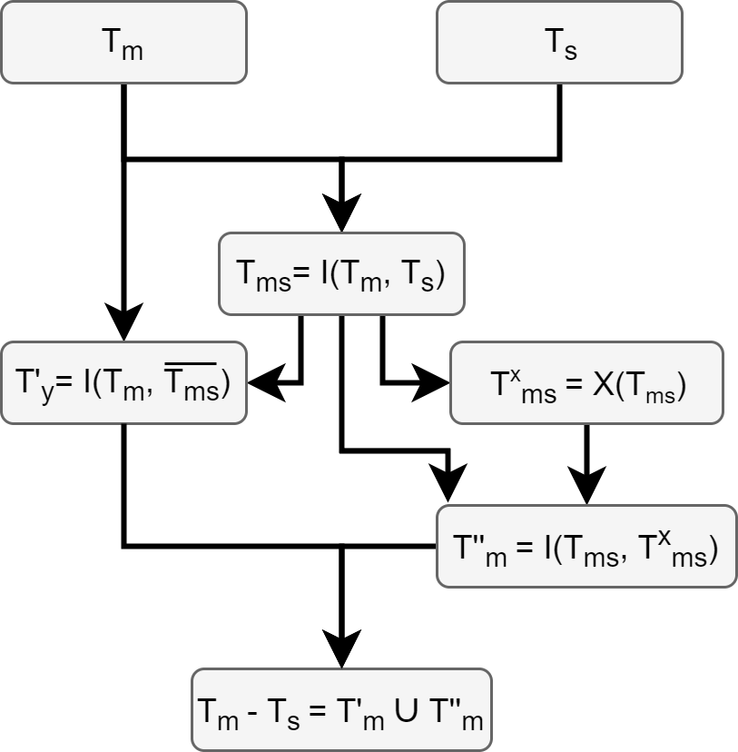
Operação de Diferença (T_{m} - T_{s})
T_{m} eT_{s} : templates sobre os quais a operação de diferença está sendo aplicada
I(T_{m},T_{s}) : intersecção entre templates
X(T_{ms}) : regras de exceção de um template
T_{ms} : negação de um template
T’_{m} : regras de T_{m} que não são representadas em T_{s}
T’’_{m} : regras inválidas em T_{ms}, mas válidas em T_{m}
Obs.: T_{m} - T_{s} pode ainda ter regras inválidas, caso T_{m} as tenha também
Notes:
No começo, detalhes do curso e/ou livros/materiais necessários para uma aula/projeto.

Slide 28
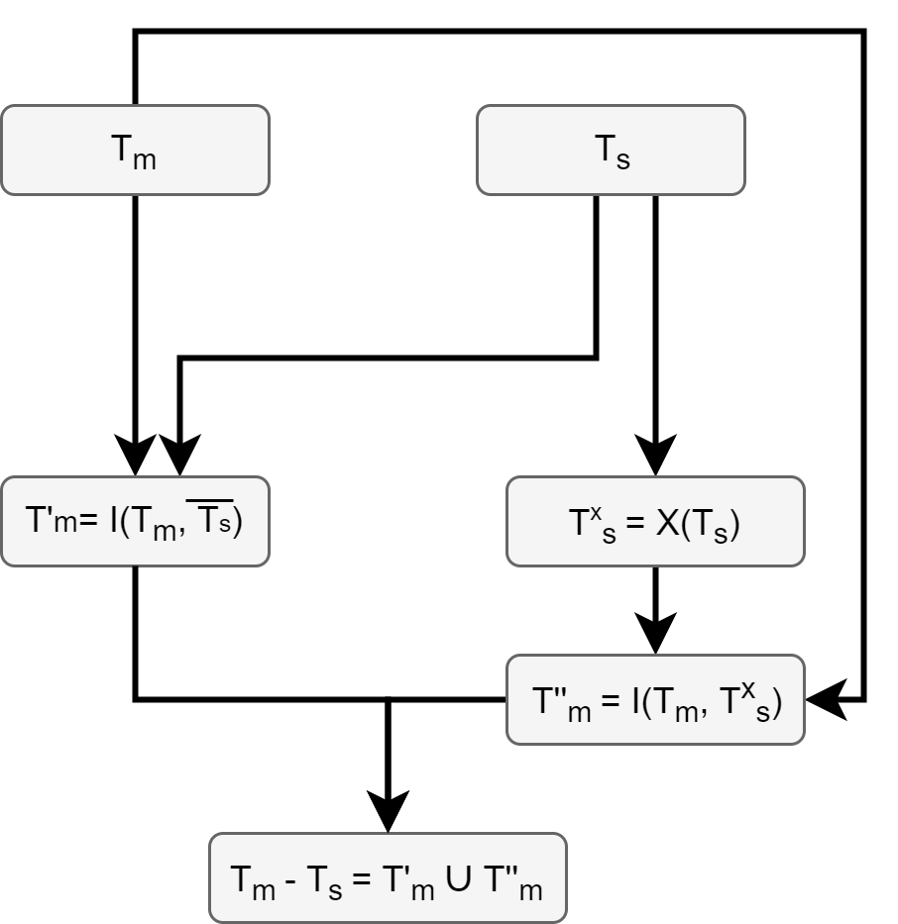
Operação de Diferença (T_{m} - T_{s})
Obs.: T_{m} - T_{s} pode ainda ter regras inválidas, caso T_{m} as tenha também
Notes:
No começo, detalhes do curso e/ou livros/materiais necessários para uma aula/projeto.

Slide 29
Negação Binária (k = 2)
n = 1 - x
x | 1 - x
0 | 1
1 | 0
T_{m} = (x₂ – x₁, x₂, x₁, x₁ - 1)
T_{m} = {(1 – (x₂ – x₁), x₂, x₁, x₀),
(x₃, x₂, x₁, 1 – (x₁ - 1))}
Notes:
No começo, detalhes do curso e/ou livros/materiais necessários para uma aula/projeto.

Slide 30
Negação k-ária (k ≥ 2)
n = (x + i) mod k
onde i é uma iteração entre 1 e k -1
x | i | (x + i) mod k
0 | 1 | 1
0 | 2 | 2
1 | 1 | 2
1 | 2 | 0
2 | 1 | 0
2 | 2 | 1
exemplo para k = 3
Notes:
No começo, detalhes do curso e/ou livros/materiais necessários para uma aula/projeto.

Slide 31
Diferença k-ária (k = 3)
T_{m} = (x₃, x₂, x₁, x₁) T_{s} = (x₂ + 1, x₂, x₁, x₀)
T_{ms} = (x₂ + 1, x₂, x₁, x₁)
T_{ms} = {( (x₂ + 1 + 1) mod 3, x₂, x₁, x₀),
( (x₂ + 1 + 2) mod 3, x₂, x₁, x₀),
(x₃, x₂, x₁, (x₁ + 1) mod 3),
(x₃, x₂, x₁, (x₁ + 2) mod 3)}
T’_{m} = {( (x₂ + 2) mod 3, x₂, x₁, x₁),
( (x₂ + 3) mod 3, x₂, x₁, x₁),
(x₃, x₂, x₀, (x₁ + 1) mod 3),
(x₃, x₂, x₀, (x₁ + 2) mod 3)}
T^{x}_{ms} = {(2, x₂, x₁, x₁)} T’’_{m} = {(2, x₂, x₁, x₁)}
T_{m} - T_{s} = {( (x₂ + 2) mod 3, x₂, x₁, x₁), ( (x₂ + 3) mod 3, x₂, x₁, x₁), (x₃, x₂, x₀, (x₁ + 1) mod 3), (x₃, x₂, x₀, (x₁ + 2) mod 3), (2, x₂, x₁, x₁)}
Notes:
No começo, detalhes do curso e/ou livros/materiais necessários para uma aula/projeto.

Slide 32
Cronograma
Mês de Entrega | Tópico
Março/2017 | Implementação template Balanceado
Abril/2017 | Estudo negação de template
Maio/2017 | Pesquisa de viabilidade
Julho/2017 | Implementação de novo operador de diferença
Agosto/2017 | Integração do operador de diferença na biblioteca CATemplates
Setembro/2017 | Artigo sobre templates balanceados
Novembro/2017 | Análise de Performance
Dezembro/2017 | Expansão de template paralelizada
Janeiro/2017 | Análise de performance
Fevereiro/2017 | Consolidação dos resultados
Notes:
Um design de programação para períodos/objetivos opcionais.

Slide 33
Conclusão
Problema atual
Soluções existentes
Melhorias propostas
Notes:
Conclusão do curso, palestra etc.

